Slide 1
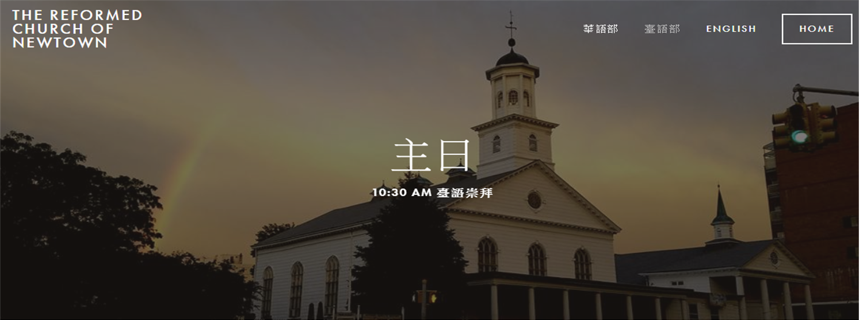

c

Slide 2
歡迎來到
新城歸正教會
台語崇拜

Slide 4
台語崇拜使用 Zoom 華語翻譯:
會議號碼: 867 5272 8884
密碼 8515 手機加入 646-558-8656
請自帶耳機,加入後麥克風請靜音。

Slide 5
請咱用
來參加今天的敬拜
安靜 敬虔的心

Slide 6
開 會 詩
上帝此時臨在, 大家同心敬拜,
佇主面前虔誠服事;
上帝永遠存在, 彈琴彈瑟和諧,
萬姓萬族圍圍敬拜;
聖旨意到永遠, 萬軍的主臨到;管理聖會做頭.

Slide 7
宣 召

Slide 8
21B：上帝真正是我上帝 (1/4)
上帝真正是我上帝，
趁(thàn)早我要尋(chhē)祂，
思想數念不(bōe)能(ōe)得過，
一目瞬(nih)久無離。

Slide 9
21B：上帝真正是我上帝 (2/4)
我心盼望上帝的恩，
親像亢旱(khòng-hān)艱難，
愛得滿天忽然起雲，
遂(sûi)落大雨沃田(ak-chhân)。

Slide 10
21B：上帝真正是我上帝 (3/4)
上帝降恩給我夠額，
我口(chhuì)應該讚美(o-ló)，
骨髓(kut-chhé)油膩(iû-jī)
雖然好食(chia̍h)，
不(m̄)值祂恩的好。

Slide 11
21B：上帝真正是我上帝 (4/4)
冥間倒床眠夢記念，
上帝愛疼慈悲，
上帝翼下(si̍t-ē)我穩當站(tiàm)
安穩自在歡喜。
阿們

Slide 13
祈 禱

Slide 14
主禱文
阮在天裡的父,
願祢的名聖,
祢的國臨到,祢的旨意得成,
在地裡親像在天裡,
阮的日食今仔日給阮,
赦免阮的辜負,
親像阮亦有赦免辜負阮的人,

Slide 15
主禱文
勿得導阮入於試,
著救阮脫離彼個歹的,
因為國,權能,
榮光攏是祢所有,
代代無盡!
阿們

Slide 16
信仰告白
我信上帝,全能的父,
創造天地的主宰.
我信耶穌基督,
上帝的獨生子,咱的主;
祂對聖神投胎,對在室女馬利亞出世,
佇本丟彼拉多任內受苦,
釘十字架,死,
埋葬,落陰府,

Slide 17
信仰告白
第三日對死人中復活,
上天, 今坐佇全能的父上帝的大傍;
祂要對彼復來審判活人與死人.
我信聖神,
我信聖,公同的教會,
聖徒的相通,罪的赦免,肉體的復活,
永遠的活命.
阿們

Slide 19
啟應文13:詩篇51
▲上帝啊,照祢的慈愛憐憫我;
○照祢豐盛的慈悲擦(chhat)消我的過失;
▲將我的罪惡一盡洗除;
○亦(ia̍h)洗清我到無罪.

Slide 20
啟應文13:詩篇51
▲因為我自己知我的過失,
○我的罪常常在(tī)我的面前.

Slide 21
啟應文13:詩篇51
▲我所犯着的,就是得罪祢而已,
○在(tī)祢的目睭前行此號惡;
(kiâⁿ chit-hō pháiⁿ)

Slide 22
啟應文13:詩篇51
▲致到祢講話的時,顯明做義;
○判斷的時,顯明公道.
▲我是在罪惡中生的,
○在(tī)罪的中間,我的老母懷孕(hoâi-īn)我.

Slide 23
啟應文13:詩篇51
▲祢所愛的是心內誠實.
○在(tī)我的腹(pak)內,祢必 給(beh hō͘ )我得
着智慧.

Slide 24
啟應文13:詩篇51
▲求祢用牛膝草洗我,
○我就清氣;
▲求祢洗我,
○我就比雪更白.

Slide 25
啟應文13:詩篇51
▲求祢給我得着聽見歡喜快樂的聲;
○使(hō͘ )祢所抑折(at-chi̍h)的骨可(thang)歡喜.

Slide 26
啟應文13:詩篇51
▲求祢掩祢的面,無看我的罪,
○擦消我一切的罪惡.

Slide 27
啟應文13:詩篇51
▲上帝啊,求祢給我創造清氣的心,
○使我的內面有換新正直的神.

Slide 28
啟應文13:詩篇51
▲我就將祢的道路指示有過失的人,
○有罪的人就必(beh)歸順祢.

Slide 29
啟應文13:詩篇51
▲上帝啊,祢是救我的上帝,
○我的舌(chi̍h)要大聲吟詩讚美(o-ló)祢的義
▲主啊,求祢開我的嘴唇;
○我的嘴就要報揚祢的好名聲.

Slide 30
啟應文13:詩篇51
▲因為祢無愛祭物;若愛,我就要獻;
○燒祭祢亦(ia̍h)無歡喜.

Slide 31
啟應文13:詩篇51
▲上帝所愛的祭,就是憂傷的神;
○上帝啊,憂傷痛悔的心,祢無必(beh)看輕
它.

Slide 33
獻詩: 請喚醒我禱告

Slide 34
請喚醒我禱告
請喚醒我禱告
久長之暗暝我之父啊
叫醒我祈禱我之主啊
聽我之懇求
主請記念我
互我儆醒祈禱我之主啊

Slide 35
請喚醒我禱告
我儆醒祈禱我之父啊
(我之父啊)
我若離開祢我之主啊
(主啊)
我若行迷路
(我若行迷路)

Slide 36
請喚醒我禱告
請祢來保護
(請祢來保護)
互我儆醒祈禱我之主啊
(主啊)
互我儆醒祈禱我之主啊
互我儆醒祈禱我之主啊

Slide 37
請喚醒我禱告
互我儆醒祈禱我之主啊
(互我儆醒祈禱我之主啊)
當試煉臨到我之主啊
(當試煉臨到我之主啊)
助我會竪在且牽我起來
(我今竪起在用手牽我起來)

Slide 38
請喚醒我禱告
互我儆醒祈禱我之主啊
互我儆醒祈禱我之主啊
互我儆醒祈禱我之主啊
互我儆醒祈禱我之主啊
互我儆醒祈禱我之主啊

Slide 40
經文
羅馬書 6:15~23
(新約第215頁)

Slide 41
羅馬書 6:15~23
15.這卻怎麼樣呢？我們在恩典之下，
不在律法之下，就可以犯罪麼？斷乎
不可！
16.豈不曉得你們獻上自己作奴僕，順
從誰，就作誰的奴僕嗎？或作罪的奴
僕，以至於死；或作順命的奴僕，以
至成義。

Slide 42
羅馬書 6:15~23
17.感謝神！因為你們從前雖然作罪的
奴僕，現今卻從心裏順服了所傳給你
們道理的模範。
18.你們既從罪裏得了釋放，就作了義
的奴僕。

Slide 43
羅馬書 6:15~23
19.我因你們肉體的軟弱，就照人的常
話對你們說。你們從前怎樣將肢體獻
給不潔不法作奴僕，以至於不法；現
今也要照樣將肢體獻給義作奴僕，以
至於成聖。
20.因為你們作罪之奴僕的時候，就不
被義約束了。

Slide 44
羅馬書 6:15~23
21.你們現今所看為羞恥的事，當日有
甚麼果子呢？那些事的結局就是死。
22.但現今，你們既從罪裏得了釋放，
作了神的奴僕，就有成聖的果子，那
結局就是永生。

Slide 45
羅馬書 6:15~23
23.因為罪的工價乃是死；惟有神的恩
賜，在我們的主基督耶穌裏，乃是永
生。

Slide 46
今日信息
永死與永生
陳信銘牧師

Slide 47
今日信息
一. 獻上自己作「奴僕」：
1.「罪的奴僕」-犯罪以至於死
2.因為作罪之奴僕的時候，就不被義約
束了
3.「義的奴僕」 - 順服以至成義
4.既從罪裏得了釋放，就作了義的奴僕

Slide 48
今日信息
二. 順服「傳給你們道理」：
1.「獻」乃順服的具體表現
2.從前將肢體獻給不潔不法作奴僕，以
至於不法
3.現今也要照樣將肢體獻給義作奴僕，
以至於成聖

Slide 49
今日信息
三. 永死與永生：
1.你們現今所看為羞恥的事，當日有甚麼果子呢？因為罪的工價乃是死；那些事的結局就是死！
2.但現今，你們既從罪裏得了釋放，作了上帝的奴僕，就有成聖的果子，那結局就是永生。

Slide 50
189B:替我打破石磐身 (1/4)
替我打破石磐身,
使我匿在祢內面,
祢受鎗鑿脅下開,

Slide 51
189B:替我打破石磐身 (1/4)
孔嘴流出血與水,
二項功效我攏愛,
赦罪洗心除惡事.

Slide 52
189B:替我打破石磐身 (2/4)
我雖然盡力服勞,
豈能守法到一半,
雖是慇懃無厭懶,

Slide 53
189B:替我打破石磐身 (2/4)
眼淚常流心不安,
靠這攏不贖我罪,
只有救主耶穌會.

Slide 54
189B:替我打破石磐身 (3/4)
我今空手來就近,
十字架下求施恩,
赤體望祢賜衣裳,

Slide 55
189B:替我打破石磐身 (3/4)
軟弱望祢肯培養,
汚穢進到活泉邊,
求祢洗我攏清氣.

Slide 56
189B:替我打破石磐身 (4/4)
或是世上在渡活,
或是臨終目合倚,
末日神魂離地面,

Slide 57
189B:替我打破石磐身 (4/4)
看祢坐位判萬民,
替我打破石磐身,
使我匿在祢內面.
阿們

Slide 59
奉獻
各人要隨本心所酌定的,
不要作難,不要勉強,
因為捐得樂意的人,
是上帝所歡喜的.
林後9:7

Slide 60
奉獻詩: 我的生命獻給祢
我的錢銀獻給祢
用出攏趁祢旨意
我的才情祢賞賜
甘願還祢做器具
阿們

Slide 62
報告

Slide 63
報告： 全教會
1. 9/27(日)下午 3:30華語部葡萄枝團契福音見証分享会,特別邀請台語部社青加入,一起參與社區年輕人外展活
動。

Slide 64
報告： 全教會
2. 兒童主日學事工需要：
徵招上午助教(11:30-12:30),以及下 午導護同工,有意願的弟兄姐妹請聯繫咏真師母。

Slide 65
報告： 全教會
3. 全教會2026積極會員名單張貼在聯誼廳的公告欄。提名期間：9月27日至 10月11日下午3點,選舉：11月15日,有問題請和各部負責人連絡。

Slide 66
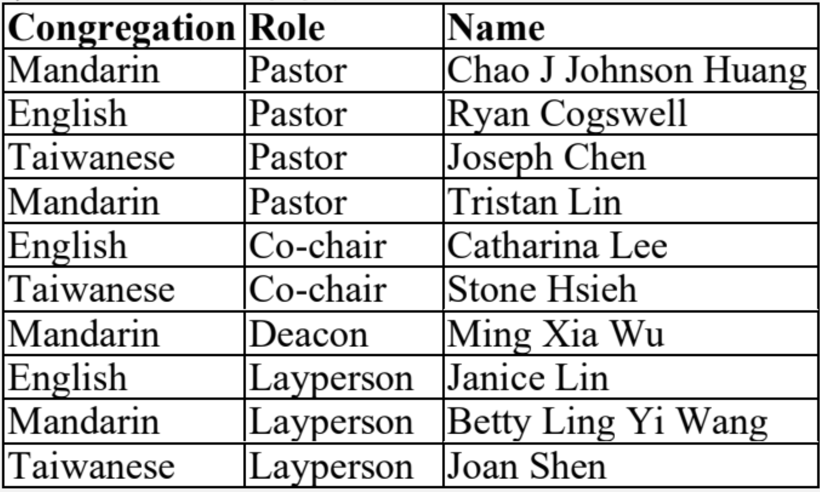
報告： 全教會

Slide 67
報告： 台語部
1. 主日學---
今天 11:30在交誼廳,陳牧師帶領課
程：「啟示錄第九課---七碗災」。歡迎大家參加。

Slide 68
報告： 台語部
2. 台語長執會---
今天午餐後 (1:30) 在禱告室舉行,請各位長執預留時間參加。

Slide 69
報告： 台語部
3. 週三線上禱告---
邀請您參加9/23晚上8點禱告會,所有
事工都需要禱告求上帝扶持祝福。

Slide 70
報告： 台語部
4. 週五線上查經---
9/25晚上8點,陳牧師帶領查考撒母耳記上,請大家踴躍參加。zoom連結如同主日學。

Slide 71
報告： 台語部
5. 下主日9/27團契時間將舉行7,8,9月慶生會及招待訓練,請大家踴躍參加。

Slide 72
報告： 台語部
6. 感恩節洗禮轉會：
將於11/22舉行,欲受洗和申請轉會的
兄姐,請向陳牧師報名

Slide 74
頌榮: 榮光歸聖父上帝
榮光歸聖父上帝
榮光聖子聖神三位一體
昔在的 現在在的
將來亦永遠在的
無窮無盡
阿們阿們

Slide 75
祝 禱

Slide 76
默 禱, 散 會

Slide 77
今天的講台信息，請參閱
rcnewtown.org

